Slide 1


Slide 2



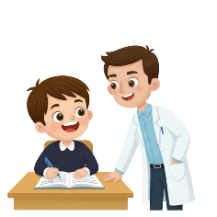


تعيين تلميذ(ة) للإجابة.
توجيهات و شرح التعليمات.
عرض فيديو.
المرور بين الصفوف للمساعدة و تصحيح الإنجازات
عمل في ثنائيات.
نهاية الشريط، المرور إلى الشريحة الموالية.

Slide 3

تنظيم حصص الأسبوع
اليوم 4 -
اليوم1 -
أنشطة اعتيادية (10د).
ورشة القراءة: استثمار النص (50د).
إملاء (30د).
أنشطة اعتيادية (10د).
معجم (25د) .
ورشة الاستماع والتحدث (30د) .
الكلمات البصرية+ القراءة المشتركة(20د) .
اليوم 5 -
اليوم2 -
أنشطة اعتيادية (10د).
ورشة القراءة (40د).
التعبير الكتابي (35د).
أنشطة اعتيادية (10د) .
ورشة الاستماع والتحدث 30د).
ورشة القراءة (45د).
اليوم 6 -
اليوم 3 -
أنشطة اعتيادية (10د).
ورشة القراءة: الطلاقة والفهم (30د).
استماع و تحدث: توليف (15د).
التعبير الكتابي: (30د).
أنشطة اعتيادية (10د).
ورشة الاستماع والتحدث (30د).
ورشة القراءة (45د).
Révision
Lecture offerte

Slide 4


عند نهاية الحصة
على الأقل80 % من المتعلمين سيكونون قادرين على:
إنتاج حكاية جديدة تشبه حكاية «مهن المستقبل»؛
قراءة النص بطلاقة؛
فهم النص القرائي «هيا نعمل! الجزء 2» من خلال الإجابة عن أسئلة الفهم.

Slide 5







هيكلة حصة اليوم
- 01 افتتاح الحصة
توظيف الكلمات البصرية
- 02 استماع وتحدث
مهن المستقبل: إنتاج حكاية جديدة.
- 03 قراءة
  قراءات فردية؛
  إستراتيجية الفهم.

Slide 6



مرحبا بكم. سننطلق في حصة اللغة العربية.
اختــتام الحــصة
قراءة
استـماع وتحدث
افتتاح الحصة

Slide 7



قبل أن نبدأ حصة اليوم نتذكر شروط الحصول على نجمة التميز.
اختــتام الحــصة
قراءة
استـماع وتحدث
معــــــــــجم
افتتاح الحصة
أَطْلُبُ تَوْضيحاً إِذا لَمْ أَفْهَمْ.

Slide 8


ضعوا اللوحة والكراسة في القمطر.
اختــتام الحــصة
قراءة
استـماع وتحدث
افتتاح الحصة

Slide 9
سنتدرب اليوم على توظيف الكلمات البصرية. من يذكر بالكلمات البصرية لهذا الأسبوع؟
اختــتام الحــصة
قراءة
استـماع وتحدث
افتتاح الحصة
أُوَظِّفُ ٱلْكَلِماتِ ٱلْبَصَرِيَّةَ

Slide 10

من يقرأ؟
اختــتام الحــصة
قراءة
استـماع وتحدث
افتتاح الحصة
بِفَضْلِ
خاصَّةً
دائِماً
اَلْآلاتُ
مَهاراتٌ
اَلْإِلِكْترونِيَّةُ
أَصْبَحَ
اَلْآخَرُ

Slide 11


خذوا ألواحكم.
اختــتام الحــصة
قراءة
استـماع وتحدث
افتتاح الحصة

Slide 12

اقرؤا الجملة. ستكتبون الكلمة الناقصة انطلاقا من الكلمات المقترحة.
اختــتام الحــصة
قراءة
استـماع وتحدث
افتتاح الحصة
بِفَضْلِ
خاصَّةً
دائِماً
اَلْآلاتُ
مَهاراتٌ
اَلْإِلِكْترونِيَّةُ
أَصْبَحَ
اَلْآخَرُ
ظَهَرَتْ مِهَنٌ جَديدَةٌ ................... تَطَوُّرِ ٱلتِّكْولوجيا.

Slide 13
من وجد الكلمة المناسبة لمعنى الجملة؟ ما رأيكم؟ - صححوا.
اختــتام الحــصة
قراءة
استـماع وتحدث
افتتاح الحصة
بِفَضْلِ
خاصَّةً
دائِماً
اَلْآلاتُ
مَهاراتٌ
اَلْإِلِكْترونِيَّةُ
أَصْبَحَ
اَلْآخَرُ
ظَهَرَتْ مِهَنٌ جَديدَةٌ ................... تَطَوُّرِ التِّكْولوجيا.
بِفَضْلِ

Slide 14
اقرؤا الجملة. ستكتبون الكلمة الناقصة انطلاقا من الكلمات المقترحة.
اختــتام الحــصة
قراءة
استـماع وتحدث
افتتاح الحصة
بِفَضْلِ
خاصَّةً
دائِماً
اَلْآلاتُ
مَهاراتٌ
اَلْإِلِكْترونِيَّةُ
أَصْبَحَ
اَلْآخَرُ
............. بِإِمْكانِ كُلٍّ مِنّا ٱخْتِيارُ ٱلْمِهْنَةِ ٱلَّتي يُحِبُّها.

Slide 15
من وجد الكلمة المناسبة لمعنى الجملة؟ ما رأيكم؟ - صححوا.
اختــتام الحــصة
قراءة
استـماع وتحدث
افتتاح الحصة
بِفَضْلِ
خاصَّةً
دائِماً
اَلْآلاتُ
مَهاراتٌ
اَلْإِلِكْترونِيَّةُ
أَصْبَحَ
اَلْآخَرُ
............. بِإِمْكانِ كُلٍّ مِنّا ٱخْتِيارُ ٱلْمِهْنَةِ ٱلَّتي يُحِبُّها.
أَصْبَحَ

Slide 16
اقرؤا الجملة. ستكتبون الكلمة الناقصة انطلاقا من الكلمات المقترحة.
اختــتام الحــصة
قراءة
استـماع وتحدث
افتتاح الحصة
بِفَضْلِ
خاصَّةً
دائِماً
اَلْآلاتُ
مَهاراتٌ
اَلْإِلِكْترونِيَّةُ
أَصْبَحَ
اَلْآخَرُ
يَسْتَعْمِلُ عُمّالُ ٱلْيَوْمِ أَحْدَثَ .................. .

Slide 17
من وجد الكلمة المناسبة لمعنى الجملة؟ ما رأيكم؟ - صححوا.
اختــتام الحــصة
قراءة
استـماع وتحدث
افتتاح الحصة
بِفَضْلِ
خاصَّةً
دائِماً
اَلْآلاتُ
مَهاراتٌ
اَلْإِلِكْترونِيَّةُ
أَصْبَحَ
اَلْآخَرُ
يَسْتَعْمِلُ عُمّالُ ٱلْيَوْمِ أَحْدَثَ ..................
ٱلْآلاتِ.

Slide 18
اقرؤا الجملة. ستكتبون الكلمة الناقصة انطلاقا من الكلمات المقترحة.
اختــتام الحــصة
قراءة
استـماع وتحدث
افتتاح الحصة
بِفَضْلِ
خاصَّةً
دائِماً
اَلْآلاتُ
مَهاراتٌ
اَلْإِلِكْترونِيَّةُ
أَصْبَحَ
اَلْآخَرُ
تَتَطَلَّبُ ٱلْمِهَنُ ٱلقَديمَةُ ................. بَسيطَةً.

Slide 19
من وجد الكلمة المناسبة لمعنى الجملة؟ ما رأيكم؟ - صححوا.
اختــتام الحــصة
قراءة
استـماع وتحدث
افتتاح الحصة
بِفَضْلِ
خاصَّةً
دائِماً
اَلْآلاتُ
مَهاراتٌ
اَلْإِلِكْترونِيَّةُ
أَصْبَحَ
اَلْآخَرُ
تَتَطَلَّبُ ٱلْمِهَنُ ٱلقَديمَةُ ................. بَسيطَةً.
مَهاراتٍ

Slide 20

استماع وتحدث
استماع وتحدث
مهن المستقبل: إنتاج حكاية جديدة

Slide 21
نمر إلى حصة الاستماع والتحدث، ستتدربون على إنتاج حكاية جديدة تشبه حكاية «مهن المستقبل».
اختــتام الحــصة
قراءة
استـماع وتحدث
افتتاح الحصة
إِنْتاجُ حِكايَةٍ جَديدَةٍ

Slide 22
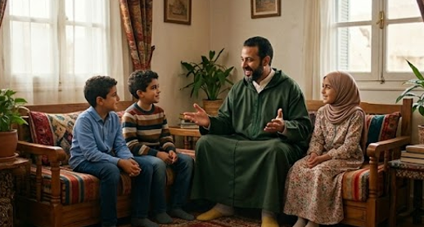
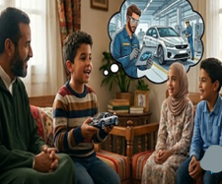
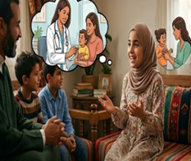
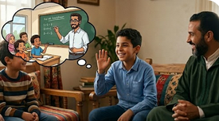
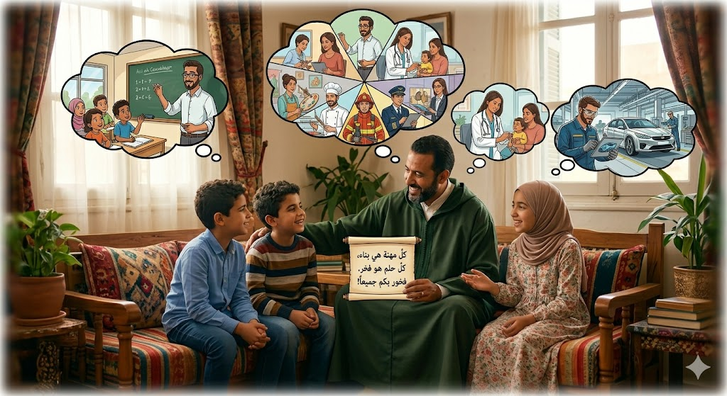
هذه مشاهد جديدة معبرة عن مقاطع البداية والوسط والنهاية. لاحظوها جيدا.
اختــتام الحــصة
قراءة
استـماع وتحدث
افتتاح الحصة
1
مَقْطَعُ ٱلْبِدايَةِ
2
مَقْطَعُ ٱلْوَسَطِ
3
مَقْطَعُ ٱلنِّهايَةِ

Slide 23
الآن كل واحد منكم يبدع بداية حكاية جديدة مناسبة للمشهد أمامكم. دقيقتان لترتيب أفكاركم.
اختــتام الحــصة
قراءة
استـماع وتحدث
افتتاح الحصة
مَقْطَعُ ٱلْبِدايَةِ

Slide 24
من يقرأ مقطع البداية الذي أبدعه؟
اختــتام الحــصة
قراءة
استـماع وتحدث
افتتاح الحصة
مَقْطَعُ ٱلْبِدايَةِ

Slide 25
هذا مثال لبداية حكاية جديدة. من يقرأ؟
اختــتام الحــصة
قراءة
استـماع وتحدث
افتتاح الحصة
مَقْطَعُ ٱلْبِدايَةِ
ذاتَ يَوْمٍ، تَحَلَّقَ ٱلْأَبْناءُ حَوْلَ أَبيهِمْ في ٱلْبَهْوِ. قالَ لَهُمْ مُبْتَسِماً: يا أَبْنائي، أُريدُكُمْ أَنْ تُحَدِّثوني عَنِ ٱلْمِهَنِ ٱلَّتي تُريدون مُزاوَلَتَها في ٱلْمُسْتَقْبَلِ.

Slide 26
الآن حاولوا إنتاج فقرة تعبر عن مقطع الوسط.
اختــتام الحــصة
قراءة
استـماع وتحدث
افتتاح الحصة
مَقْطَعُ ٱلْوَسَطِ

Slide 27
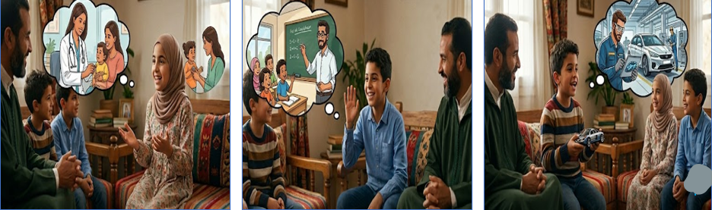
من يقرأ مقطع الوسط الذي أنتجه؟
اختــتام الحــصة
قراءة
استـماع وتحدث
افتتاح الحصة
مَقْطَعُ ٱلْوَسَطِ

Slide 28
هذا مثال لأحداث وسط الحكاية الجديدة. من يقرأ؟
اختــتام الحــصة
قراءة
استـماع وتحدث
افتتاح الحصة
مَقْطَعُ ٱلْوَسَطِ
وَبَعْدَ بُرْهَةٍ، رَفَعَ كَريمٌ يَدَهُ قائِلًا:
- أَحْلُمُ أَنْ أَكونَ أُسْتاذاً. أُحارِبُ ٱلْجَهْلَ وَأُعَلِّمُ ٱلتَّلاميذَ وَأُكَوِّنَ ٱلْأَجْيالَ.
قالَتْ عائِشَةُ: حُلْمي أَنْ أُصْبِحَ طَبيبَةً لِأُعالِجَ ٱلْمَرْضى وَأُساعِدَهُمْ.
أَمّا مُحْسِنٌ فَقالَ: أُمْنِيَّتي، يا أَبي، أَنْ أَصْبِحَ مُهَنْدِسَ سَيّاراتٍ. فَحُلْمي أَنْ أُساهِمَ في صِناعَةِ سَيّاراتٍ حَديثَةٍ، تُيَسِّرُ حَياةَ ٱلْإِنْسانِ.

Slide 29
الآن حاولوا إنتاج فقرة تتضمن نهاية الحكاية.
اختــتام الحــصة
قراءة
استـماع وتحدث
افتتاح الحصة
مَقْطَعُ ٱلنِّهايَةِ

Slide 30
من يقرأ مقطع النهاية الذي أنتجه؟
اختــتام الحــصة
قراءة
استـماع وتحدث
افتتاح الحصة
مَقْطَعُ ٱلنِّهايَةِ

Slide 31
هذا مثال لنهاية الحكاية الجديدة. من يقرأ؟
اختــتام الحــصة
قراءة
استـماع وتحدث
افتتاح الحصة
مَقْطَعُ ٱلنِّهايَةِ
أُعْجِبَ ٱلْأَبُ بِأَحْلامِ أَبْنائِهِ ثُمَّ قالَ: كُلُّ ٱلْمِهَنِ مُفيدةٌ يا صِغاري. لِهذا يَنْبَغي أَنْ نُثابِرَ وَنَجْتَهِدَ حَتّى نَبْلُغَ أحْلامَنا، وَنُحَقِّقَ أُمْنِيّاتِنا.

Slide 32
حصلنا على حكاية جديدة. من يقرأ؟
اختــتام الحــصة
قراءة
استـماع وتحدث
افتتاح الحصة
ذاتَ يَوْمٍ، تَحَلَّقَ ٱلْأَبْناءُ حَوْلَ والِدِهِمْ في ٱلْبَهْوِ. قالَ لَهُمْ مُبْتَسِماً: يا أَبْنائي، أُريدُكُمْ أَنْ تُحَدِّثوني عَنِ ٱلْمِهَنِ ٱلَّتي تُريدون مُزاوَلَتَها في ٱلْمُسْتَقْبَلِ.
وَبَعْدَ بُرْهَةٍ، رَفَعَ كَريمٌ يَدَهُ قائِلًا:
- أَحْلُمُ أَنْ أَكونَ أُسْتاذاً. أُحارِبُ ٱلْجَهْلَ وَأُعَلِّمُ ٱلتَّلاميذَ وَأُكَوِّنُ ٱلْأَجْيالَ.
قالَتْ عائِشَةُ: حُلْمي أَنْ أُصْبِحَ طَبيبَةً لِأُعالِجَ ٱلْمَرْضى وَأُساعِدَهُمْ.
أَمّا مُحْسِنٌ فَقالَ: أُمْنِيَّتي، يا أَبي، أَنْ أَصْبِحَ مُهَنْدِسَ سَيّاراتٍ. فَحُلْمي أَنْ أُساهِمَ في صِناعَةِ سَيّاراتٍ حَديثَةٍ، تُيَسِّرُ حَياةَ ٱلْإِنْسانِ.
أُعْجِبَ ٱلْأَبُ بِأَحْلامِ أَبْنائِهِ ثُمَّ قالَ: كُلُّ ٱلْمِهَنِ مُفيدةٌ يا صِغاري. لِهذا يَنْبَغي أَنْ نُثابِرَ وَنَجْتَهِدَ حَتّى نَبْلُغَ أحْلامَنا، وَنُحَقِّقَ أُمْنِيّاتِنا.

Slide 33
من يعيد حكايته الجديدة؟ تلميذ آخر؟ ...
اختــتام الحــصة
قراءة
استـماع وتحدث
افتتاح الحصة
1
مَقْطَعُ ٱلْبِدايَةِ
2
مَقْطَعُ ٱلْوَسَطِ
3
مَقْطَعُ ٱلنِّهايَةِ

Slide 34
على الدفاتر كل منكم يكتب حكايته الجديدة.
اختــتام الحــصة
قراءة
استـماع وتحدث
افتتاح الحصة
1
مَقْطَعُ ٱلْبِدايَةِ
2
مَقْطَعُ ٱلْوَسَطِ
3
مَقْطَعُ ٱلنِّهايَةِ

Slide 35

قراءة
قراءة
القراءات الفردية (15 دقيقة)
استثمار النص (30 دقيقة)

Slide 36
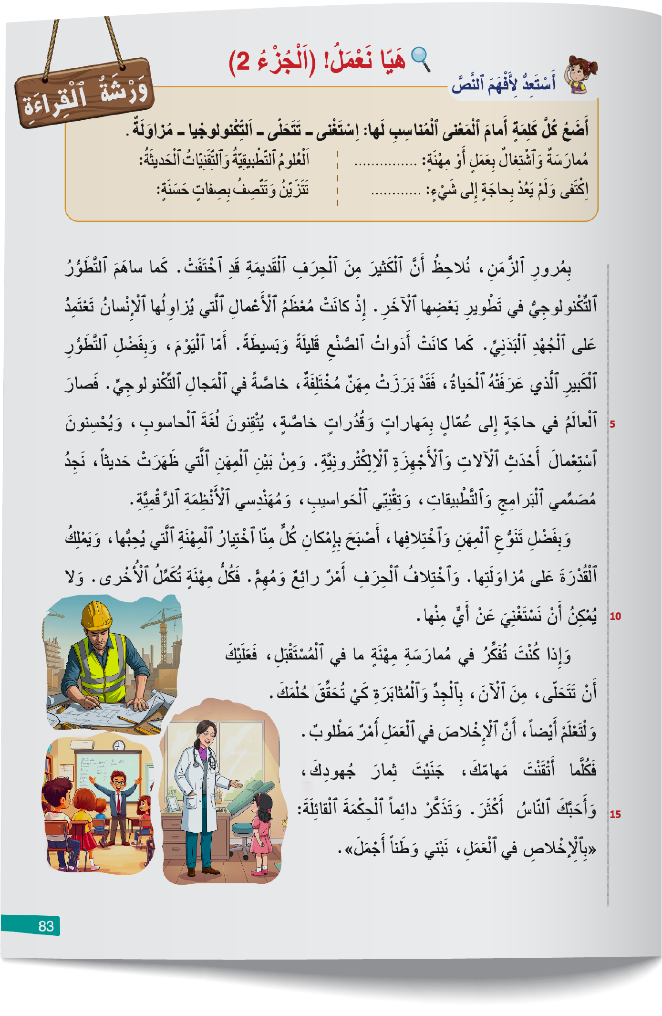
نمر إلى استثمار النص القرائي. قبل ذلك نتذكر معاني المفردات. اكتبوا كل كلمة في مكانها.
اختــتام الحــصة
قراءة
استـماع وتحدث
افتتاح الحصة

Slide 37
سأطرح عليكم أسئلة لأتحقق هل قرأتم النص.
اختــتام الحــصة
قراءة
استـماع وتحدث
افتتاح الحصة

Slide 38
نجيب شفهيا. من يقرأ السؤال؟ من يجيب بجملة تامة؟ (دقيقتان)
اختــتام الحــصة
قراءة
استـماع وتحدث
افتتاح الحصة
عَلى ماذا تَعْتَمِدُ مُعْظَمُ ٱلْمِهَنِ ٱلْقَديمَةِ؟
بِماذا تَتَحَقَّقُ ٱلْأَحْلامُ حَسْبَ ٱلنَّصِّ؟
1
2

Slide 39
خذوا كراساتكم؛ الصفحة 83؛ سأقرأ الفقرة الأولى من النص. تابعوا معي.
اختــتام الحــصة
قراءة
استـماع وتحدث
افتتاح الحصة

Slide 40

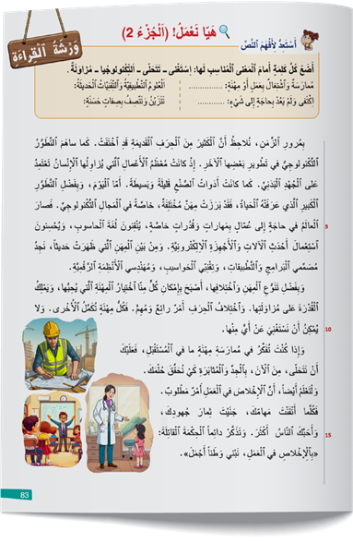
دوركم. من يقرأ الفقرة الموالية؟ من يواصل القراءة؟ تابع (ي) ...
اختــتام الحــصة
قراءة
استـماع وتحدث
افتتاح الحصة

Slide 41

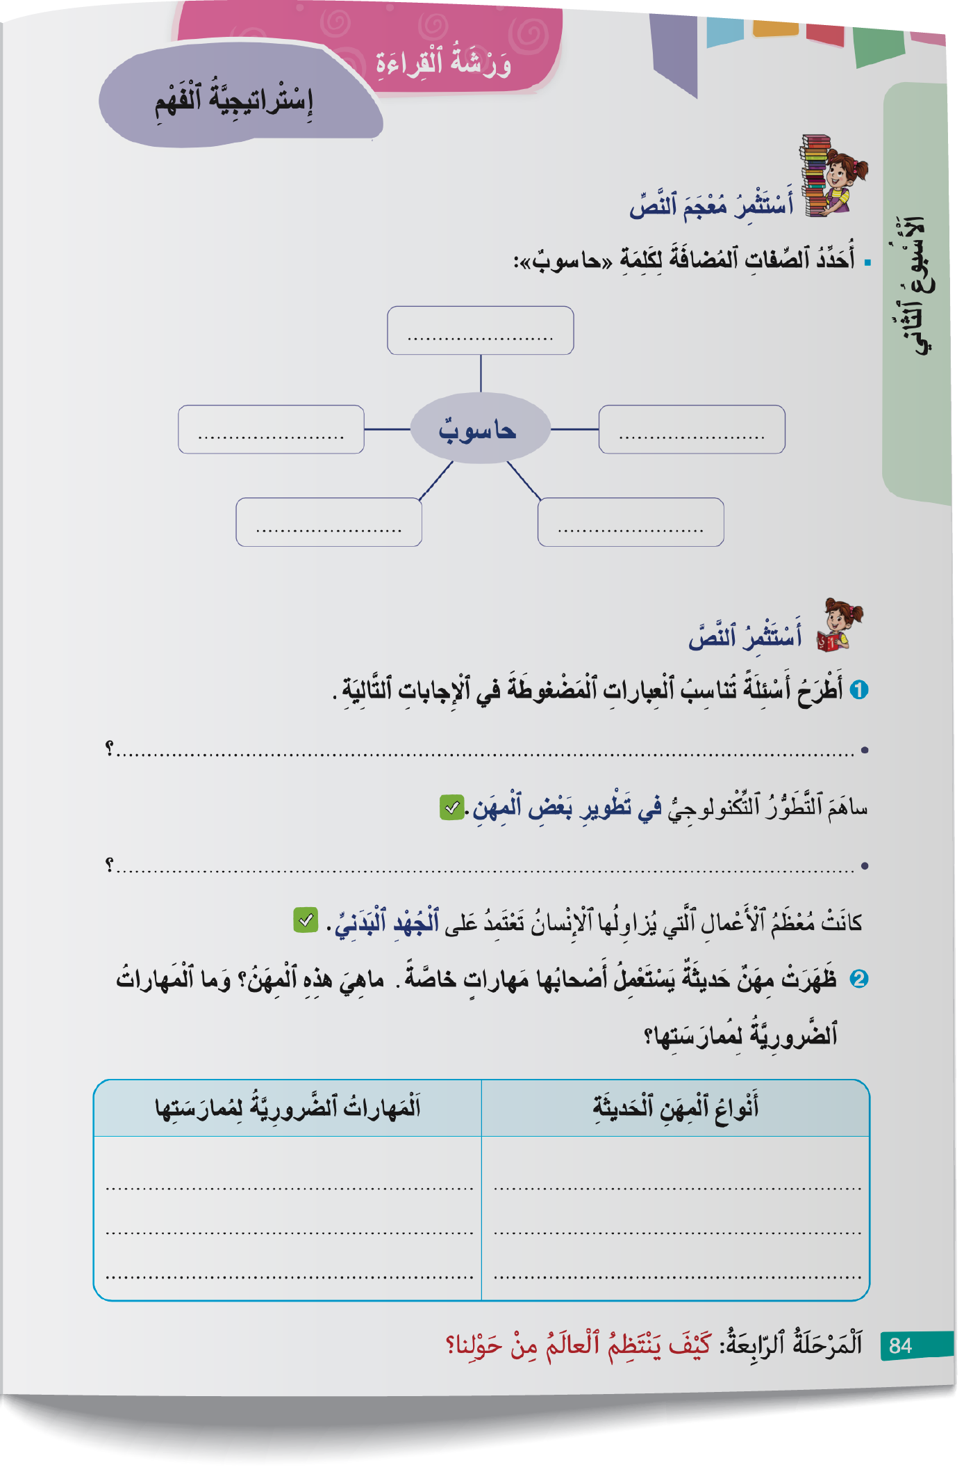
خذوا الصفحة 84. من يقرأ السؤال 1؟ ما المطلوب؟ (يمكن العمل على مثال على السبورة)
اختــتام الحــصة
قراءة
استـماع وتحدث
افتتاح الحصة

Slide 42
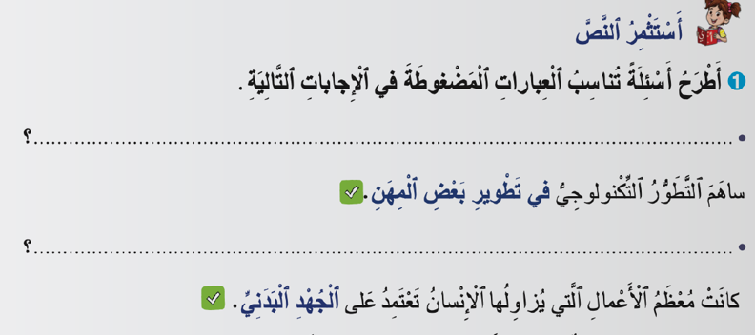
ستكتبون أسئلة مناسبة انطلاقا من الأجوبة. (ثلاث دقائق)
اختــتام الحــصة
قراءة
استـماع وتحدث
افتتاح الحصة

Slide 43
نصحح. من يقرأ السؤال عن العبارة المضغوطة؟ هل تتفقون؟
يمكن الاستفهام ب في ماذا؟ أو فيمَ؟ أو في أي شيءٍ؟
اختــتام الحــصة
قراءة
استـماع وتحدث
افتتاح الحصة
في ماذا ساهَمَ ٱلتَّطَوُّرُ ٱلتِّكْنولوجِيُّ
عَلى ماذا كانَتْ تَعْتَمِدُ مُعْظَمُ ٱلْأَعْمالُ ٱلَّتي يُزاوِلُها ٱلْإِنْسانُ

Slide 44
نمر إلى السؤال الثاني. من يقرأ التعليمة 2؟ ما المطلوب؟
اختــتام الحــصة
قراءة
استـماع وتحدث
افتتاح الحصة

Slide 45
أنجزوا فرديا. عودوا إلى النص للبحث عن المطلوب.
اختــتام الحــصة
قراءة
استـماع وتحدث
افتتاح الحصة

Slide 46
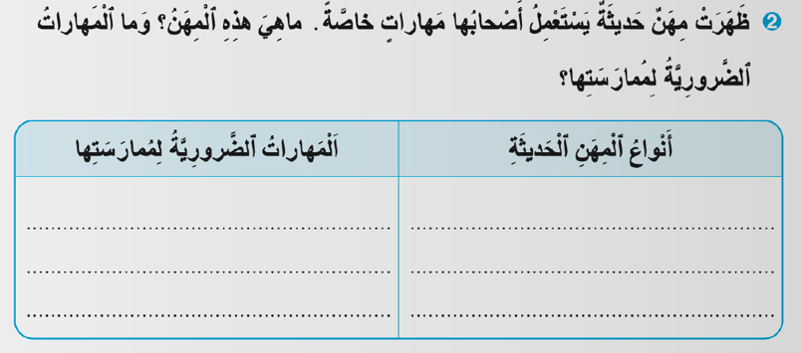
نصحح. من يقرأ المهن التي استخرجها؟ هل أنتم متفقون؟
اختــتام الحــصة
قراءة
استـماع وتحدث
افتتاح الحصة
إِتْقانُ لُغَةِ ٱلْحاسوبِ
اِسْتِعْمالُ ٱلْآلاتِ وَٱلأَجْهِزَةِ ٱلْإِلِكْترونِيَّةِ
مُصَمِّمو ٱلْبَرامِجِ وَٱلتَّطْبيقاتِ
تِقْنِيُّو ٱلْحَواسيبِ
مُهَنْدِسوا ٱلْأَنْظِمَةِ ٱلرَّقْمِيَّةِ

Slide 47
انتبهوا للتصحيح.
اختــتام الحــصة
قراءة
استـماع وتحدث
افتتاح الحصة
إِتْقانُ لُغَةِ ٱلْحاسوبِ
اِسْتِعْمالُ ٱلْآلاتِ وَٱلأَجْهِزَةِ ٱلْإِلِكْترونِيَّةِ
مُصَمِّمو ٱلْبَرامِجِ وَٱلتَّطْبيقاتِ
تِقْنِيُّو ٱلْحَواسيبِ
مُهَنْدِسوا ٱلْأَنْظِمَةِ ٱلرَّقْمِيَّةِ

Slide 48
اختتام الحصة
اختتام الحصة
ماذا تعلمت اليوم؟
الواجب المنزلي

Slide 49
ماذا تعلمتم اليوم؟
اختــتام الحــصة
قراءة
استـماع وتحدث
افتتاح الحصة
في حِصَّةِ ٱلاِسْتِماعِ وَٱلتَّحَدُّثِ تَدَرَّبْتُ عَلى .............................
أَمّا في حِصَّةِ ٱلْقِراءَةِ، تَعَلَّمْتُ أَنَّ مِهَناً قَديمَةً .........................
وَأَنَّ مِهَناً جَديدَةً ...............................................................

Slide 50

تذكروا العمل المنزلي. سنختار حكايتين ونعلقهما على المجلة الحائطية في آخر الأسبوع.
اختــتام الحــصة
قراءة
استـماع وتحدث
افتتاح الحصة
أُعيدُ كِتابَةَ حِكايَتي ٱلْجَديدَةِ.

Slide 51


Slide 52
بناء على إنجازات المتعلمين خلال الممارسة المستقلة
ما تقديرك لنسبة التحكم في هدف الدرس؟
تسجل النسبة على صفحة اليوم من مذكرة الأستاذ.

